Slide 1

Class period 21​
บทที่ 9 Hand-on การสร้าง Dashboard ด้วย looker Studio
โดย ผศ. ดร.ธนพงศ์ อินทระ สาขาวิชาสถิติ มหาวิทยาลัยขอนแก่น

Slide 2
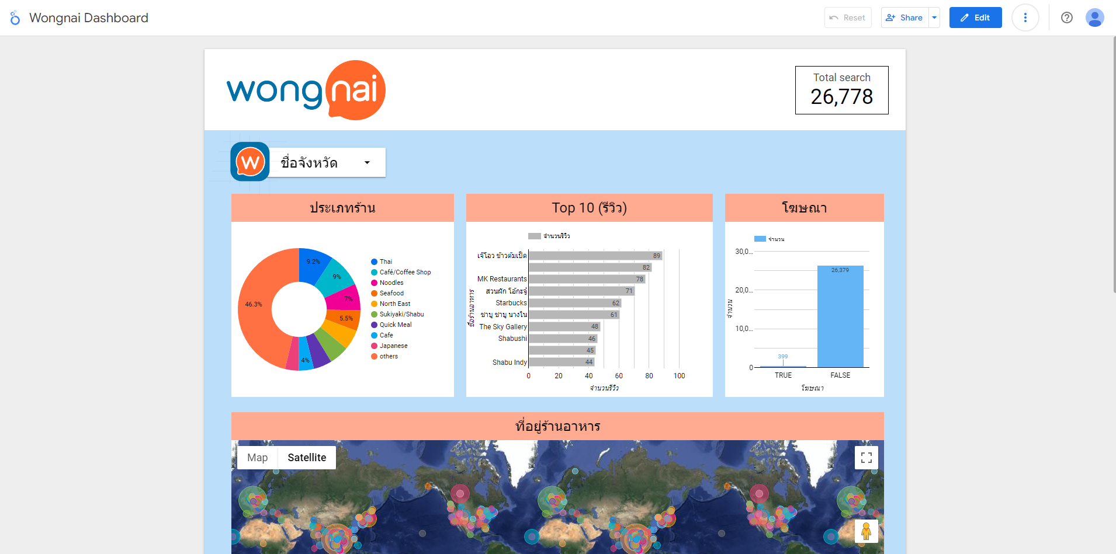
Wongnai Dashboard
https://lookerstudio.google.com/reporting/8266ba0e-f257-4376-8fba-057a058a3284
โดย ผศ. ดร.ธนพงศ์ อินทระ สาขาวิชาสถิติ มหาวิทยาลัยขอนแก่น
1

Slide 3
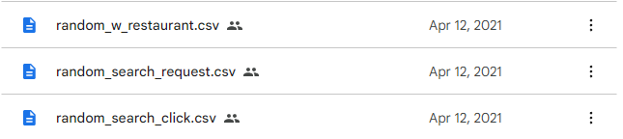
โหลดข้อมูล
https://drive.google.com/drive/folders/1AztYMSDdZiwjDHfSl0T51VSCYVRyQ2Z3
ให้เข้าไปที่ link google drive ข้างต้นและเปิดไฟล์ 4 ไฟล์ด้วย Open with > Google Sheets
โดย ผศ. ดร.ธนพงศ์ อินทระ สาขาวิชาสถิติ มหาวิทยาลัยขอนแก่น
2

Slide 4
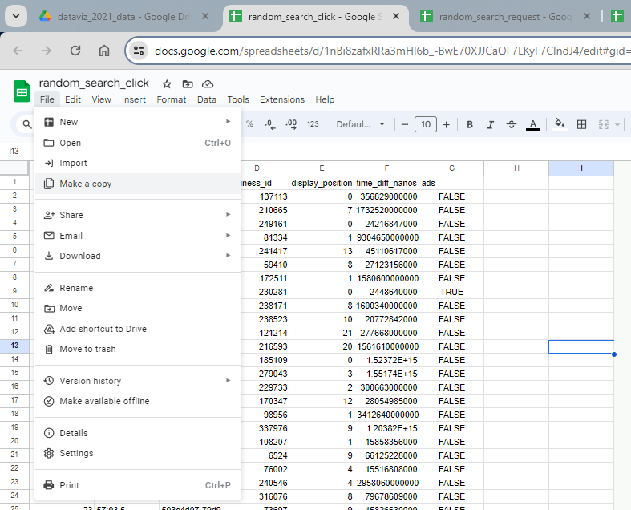
ทำสำเนาไฟล์ Google Sheets ไว้ที่ google drive ตัวเอง
กด File > Make a copy
โดย ผศ. ดร.ธนพงศ์ อินทระ สาขาวิชาสถิติ มหาวิทยาลัยขอนแก่น
3

Slide 5
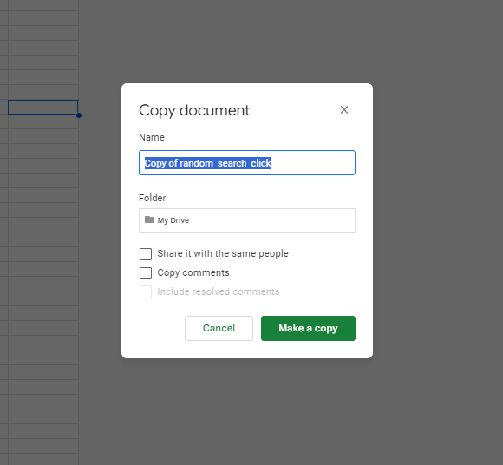
ทำสำเนาไฟล์ Google Sheets (ต่อ)
ตั้งชื่อไฟล์และเลือกที่อยู่ของไฟล์ที่จะทำสำเนาไว้ใน google drive ของตัวเอง ให้ click ที่ My Drive และสร้างโฟลเดอร์ใหม่ ที่จะใช้เก็บสำเนา
โดย ผศ. ดร.ธนพงศ์ อินทระ สาขาวิชาสถิติ มหาวิทยาลัยขอนแก่น
4

Slide 6
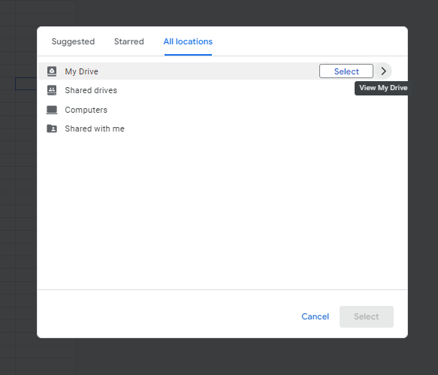
ทำสำเนาไฟล์ Google Sheets (ต่อ)
ให้ Click ที่ All location และเลื่อนเมาส์ไปชี้และกดที่ลูกศรขวามือของ My Drive เพื่อเข้าไปสร้างโฟลเดอร์ใหม่
โดย ผศ. ดร.ธนพงศ์ อินทระ สาขาวิชาสถิติ มหาวิทยาลัยขอนแก่น
5

Slide 7
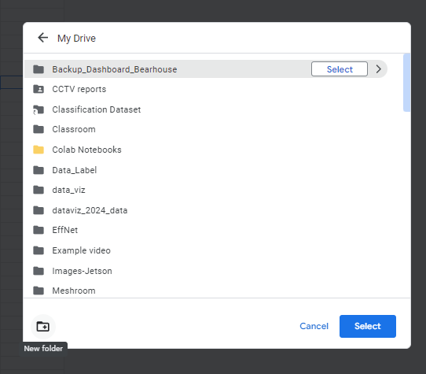
ทำสำเนาไฟล์ Google Sheets (ต่อ)
ให้ Click สร้างโฟลเดอร์ใหม่ที่ icon ซ้ายล่างและตั้งชื่อโฟลเดอร์
โดย ผศ. ดร.ธนพงศ์ อินทระ สาขาวิชาสถิติ มหาวิทยาลัยขอนแก่น
6

Slide 8
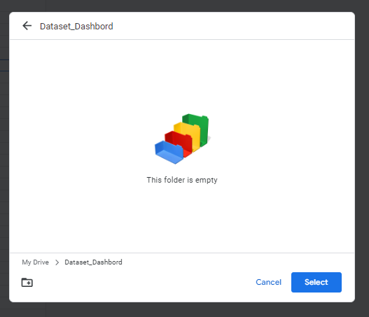
ทำสำเนาไฟล์ Google Sheets (ต่อ)
Click Select เลือกโฟลเดอร์
โดย ผศ. ดร.ธนพงศ์ อินทระ สาขาวิชาสถิติ มหาวิทยาลัยขอนแก่น
7

Slide 9
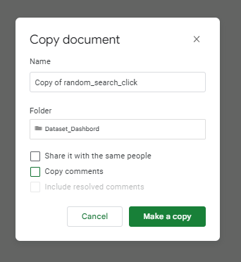
ทำสำเนาไฟล์ Google Sheets (ต่อ)
Click Make a copy เพื่อทำสำเนา โดยให้ทำทั้ง 4 ไฟล์
โดย ผศ. ดร.ธนพงศ์ อินทระ สาขาวิชาสถิติ มหาวิทยาลัยขอนแก่น
8

Slide 10
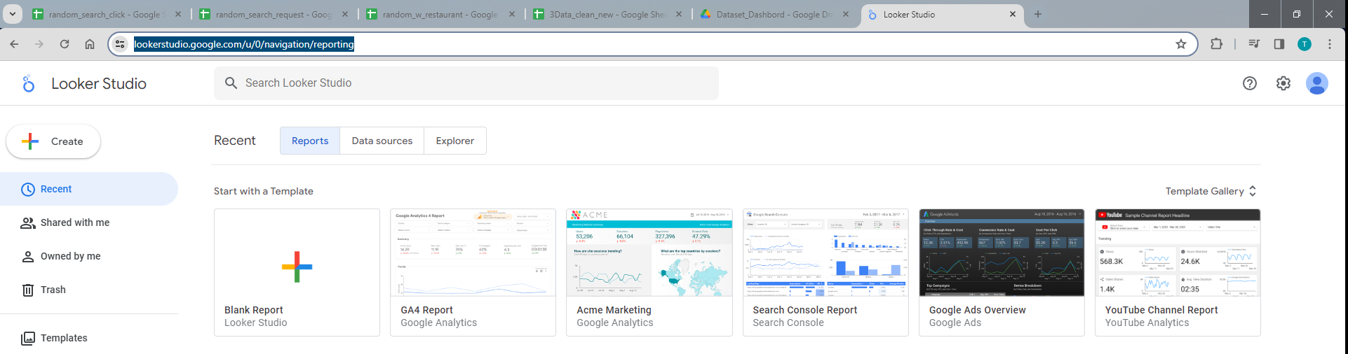
การเข้าใช้งาน looker studio
https://lookerstudio.google.com/u/0/navigation/reporting
ให้เข้าไปที่ link ข้างต้นหรือ ค้นหา looker studio ใน google
ให้ลงชื่อเข้าใช้งานด้วย google account ที่เก็บสำเนาไฟล์
โดย ผศ. ดร.ธนพงศ์ อินทระ สาขาวิชาสถิติ มหาวิทยาลัยขอนแก่น
9

Slide 11
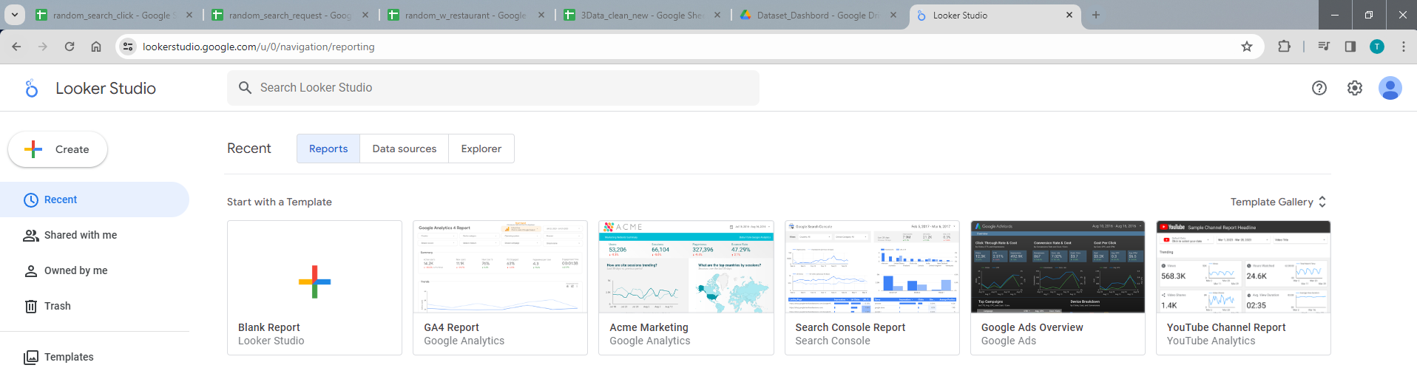
การสร้างหน้า Dashboard เปล่า
ให้ Click ที่ Create หรือ Blank Report
โดย ผศ. ดร.ธนพงศ์ อินทระ สาขาวิชาสถิติ มหาวิทยาลัยขอนแก่น
10

Slide 12
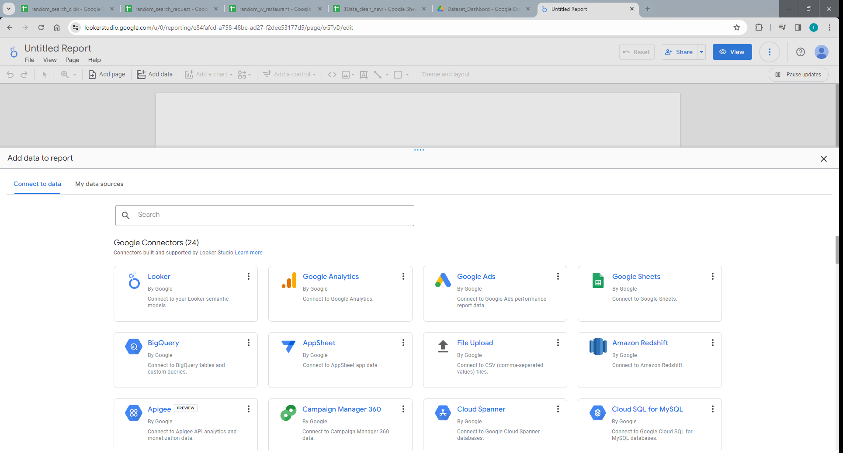
หน้า Dashboard เปล่า
สำหรับผู้ใช้งานใหม่ เว็ปไซค์จะขึ้นให้กรอกข้อมูลให้เลือกประเทศไทย และกรอก Khon Kean University และกดตกลงทั้งหมด
โดย ผศ. ดร.ธนพงศ์ อินทระ สาขาวิชาสถิติ มหาวิทยาลัยขอนแก่น
11

Slide 13
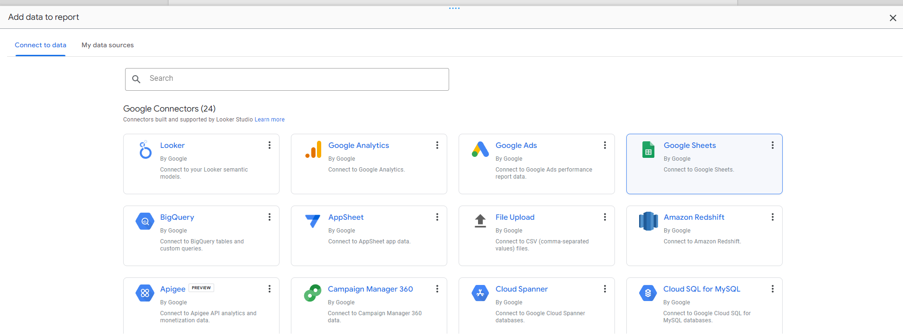
การเชื่อมต่อข้อมูลกับ Dashboard
กดเลือก Google Sheets
โดย ผศ. ดร.ธนพงศ์ อินทระ สาขาวิชาสถิติ มหาวิทยาลัยขอนแก่น
12

Slide 14
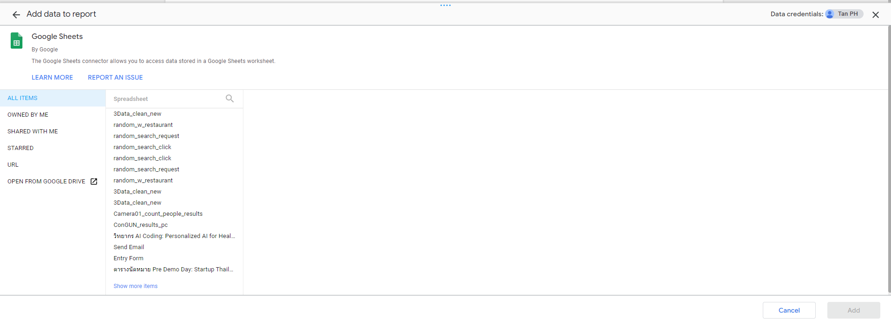
การเชื่อมต่อข้อมูลกับ Dashboard (ต่อ)
สำหรับผู้ใช้งานใหม่ เว็ปไซค์จะขึ้นให้กดอนุญาติการเข้าถึงข้อมูลและเชื่อมต่อ google drive
โดย ผศ. ดร.ธนพงศ์ อินทระ สาขาวิชาสถิติ มหาวิทยาลัยขอนแก่น
13

Slide 15
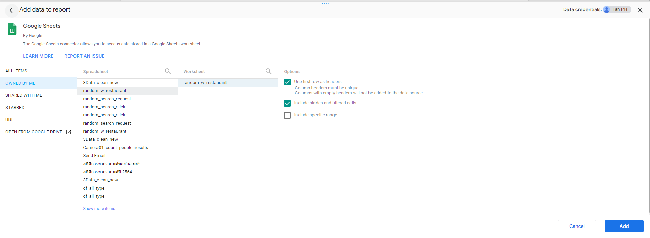
โหลดข้อมูลเข้าหน้า Dashboard
เลือก OWNED BY ME > random_w_restaurant > กด Add
โดย ผศ. ดร.ธนพงศ์ อินทระ สาขาวิชาสถิติ มหาวิทยาลัยขอนแก่น
14

Slide 16
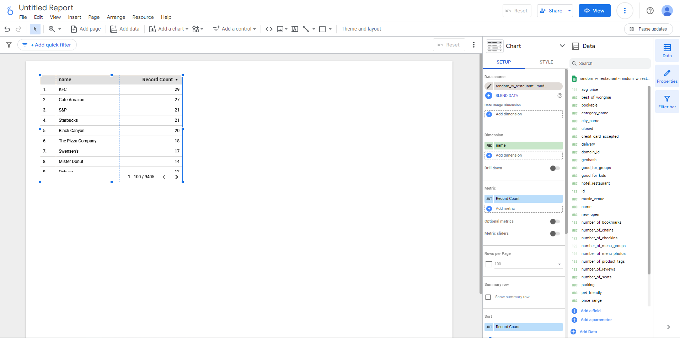
หลังจากโหลดข้อมูลเข้าหน้า Dashboard
โดย ผศ. ดร.ธนพงศ์ อินทระ สาขาวิชาสถิติ มหาวิทยาลัยขอนแก่น
15

Slide 17
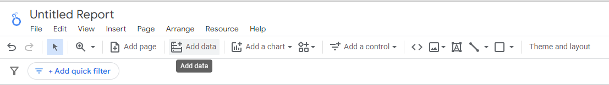
การเพิ่มข้อมูล
กด Add data และทำการเลือก Google Sheets > OWNED BY ME > random_search_Click > กด Add
โดย ผศ. ดร.ธนพงศ์ อินทระ สาขาวิชาสถิติ มหาวิทยาลัยขอนแก่น
16

Slide 18
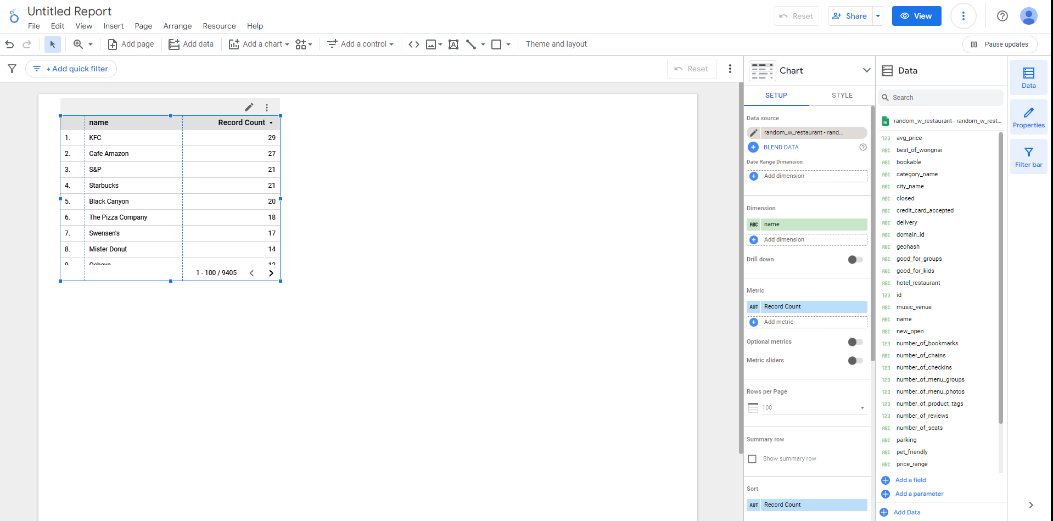
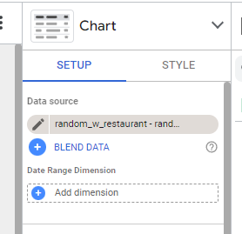
การรวมข้อมูล
Click BLEND DATA
โดย ผศ. ดร.ธนพงศ์ อินทระ สาขาวิชาสถิติ มหาวิทยาลัยขอนแก่น
17

Slide 19
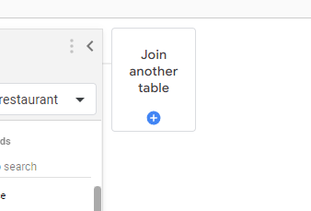
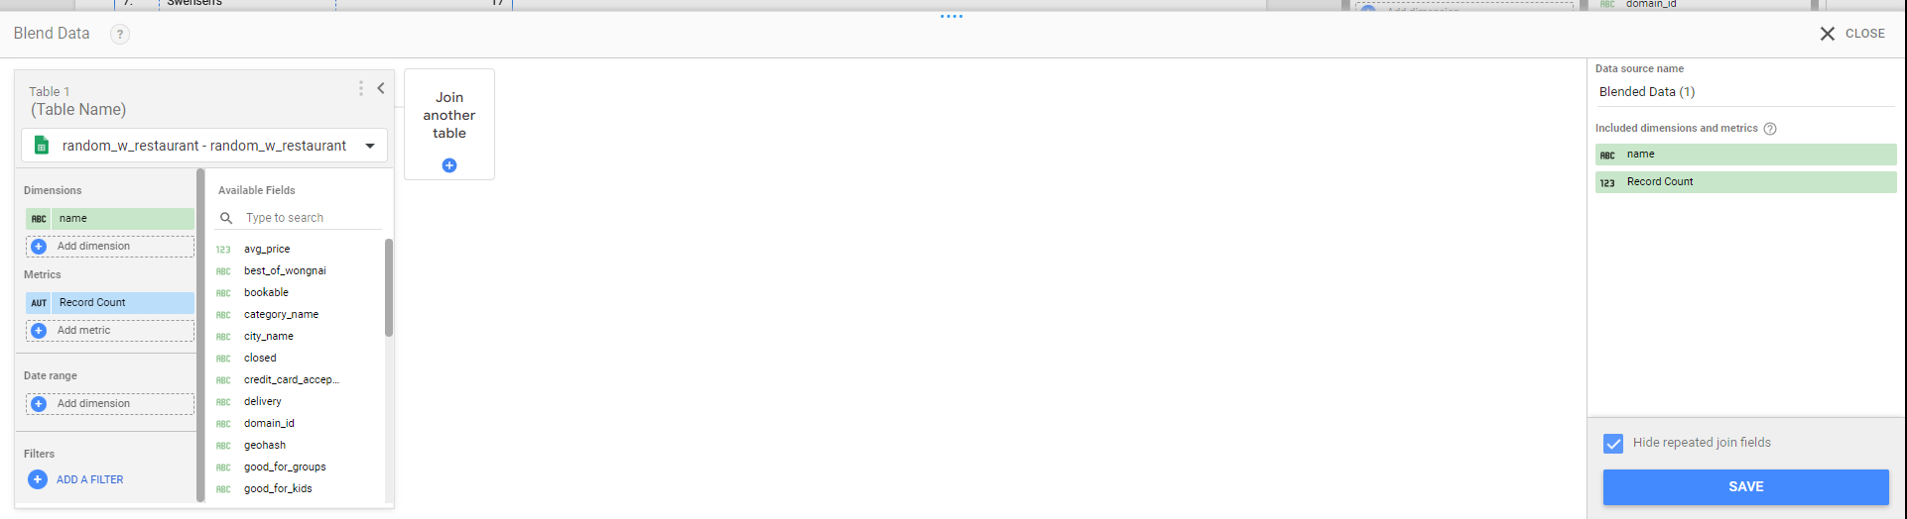
การรวมข้อมูล (ต่อ)
Click Join another table > เลือก random_search_Click
โดย ผศ. ดร.ธนพงศ์ อินทระ สาขาวิชาสถิติ มหาวิทยาลัยขอนแก่น
18

Slide 20
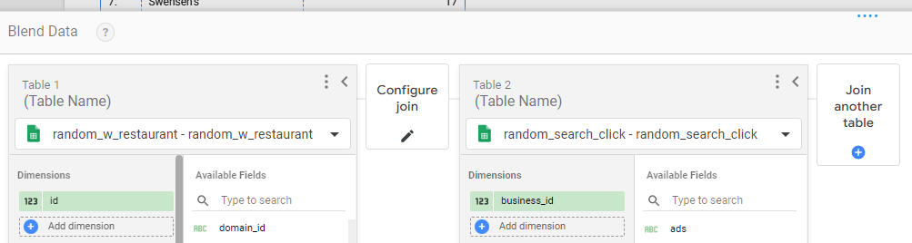
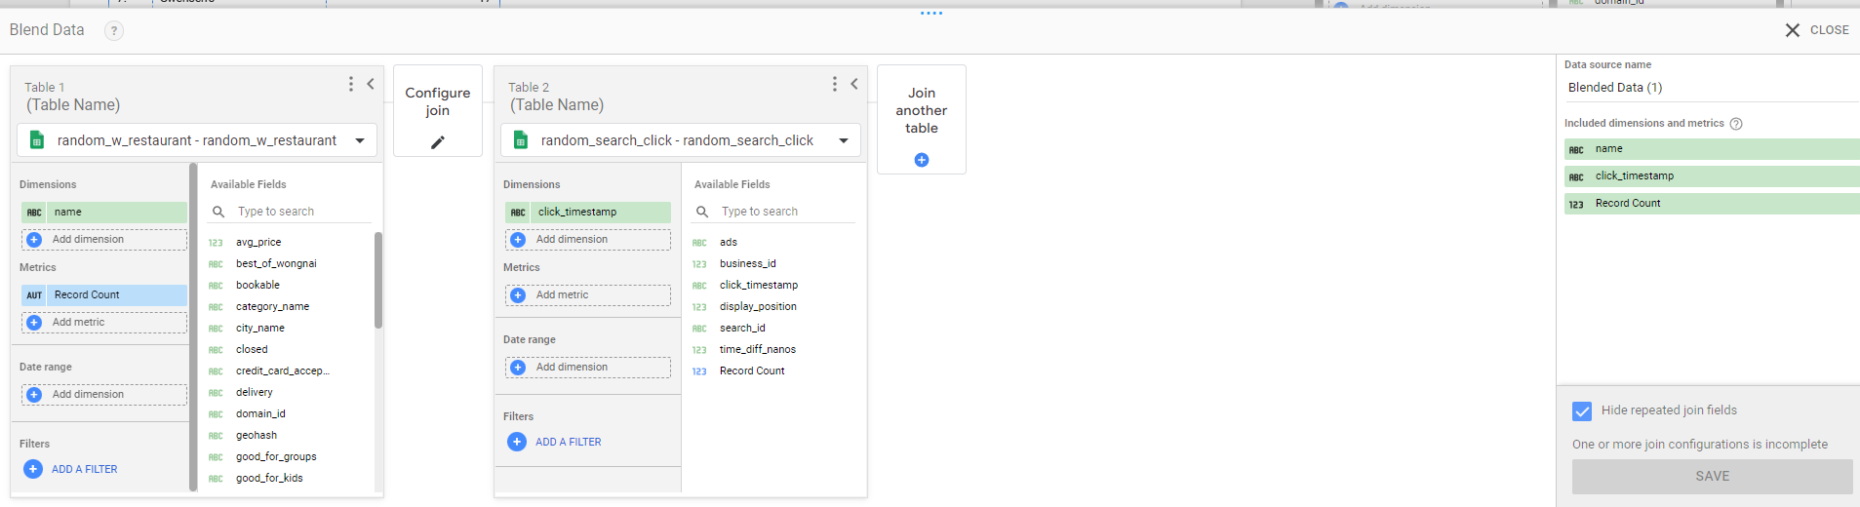
การรวมข้อมูล (ต่อ)
ตรง Dimensions ให้เลือก primary key ของ 2 ตารางเพื่อรวมข้อมูล
โดย ผศ. ดร.ธนพงศ์ อินทระ สาขาวิชาสถิติ มหาวิทยาลัยขอนแก่น
19

Slide 21
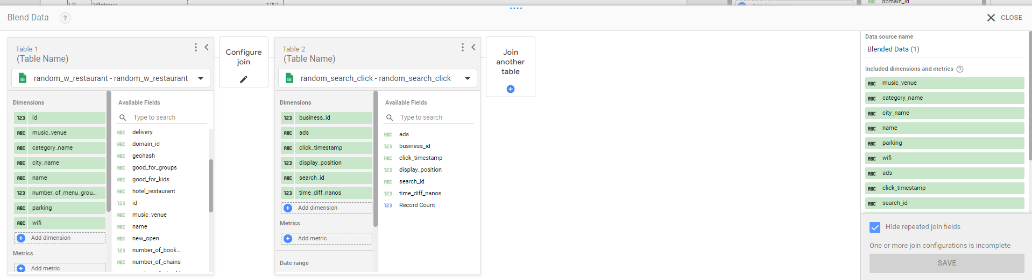
การรวมข้อมูล (ต่อ)
สามารถเลือกข้อมูลที่ต้องการแสดงใน Dashboard จากทั้ง 2 ไฟล์ต่อได้ โดยการเลือกใส่ต่อใน Dimensions
โดย ผศ. ดร.ธนพงศ์ อินทระ สาขาวิชาสถิติ มหาวิทยาลัยขอนแก่น
20

Slide 22
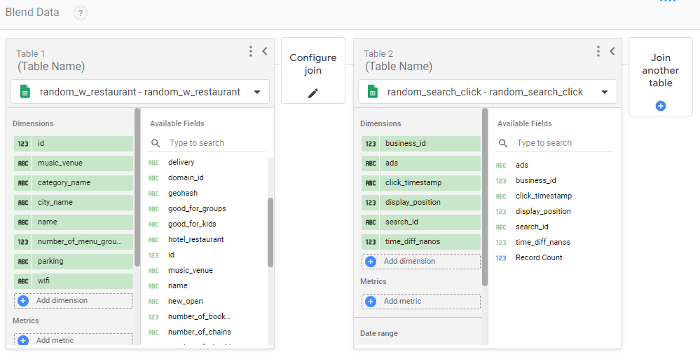
การรวมข้อมูล (ต่อ)
Click Configure join เพื่อกำหนดประเภทการรวมและเลือก primary key
โดย ผศ. ดร.ธนพงศ์ อินทระ สาขาวิชาสถิติ มหาวิทยาลัยขอนแก่น
21

Slide 23
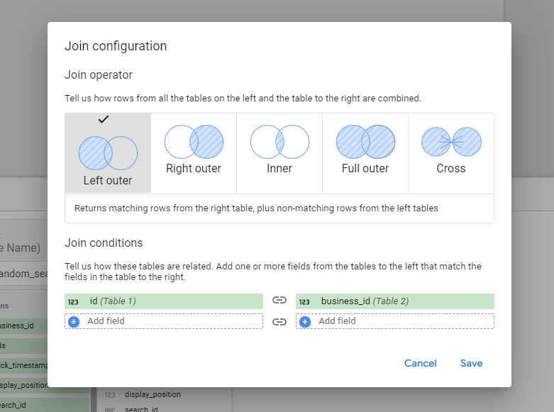
การรวมข้อมูล (ต่อ)
กำหนดประเภทการรวมและเลือก primary key
โดย ผศ. ดร.ธนพงศ์ อินทระ สาขาวิชาสถิติ มหาวิทยาลัยขอนแก่น
22

Slide 24
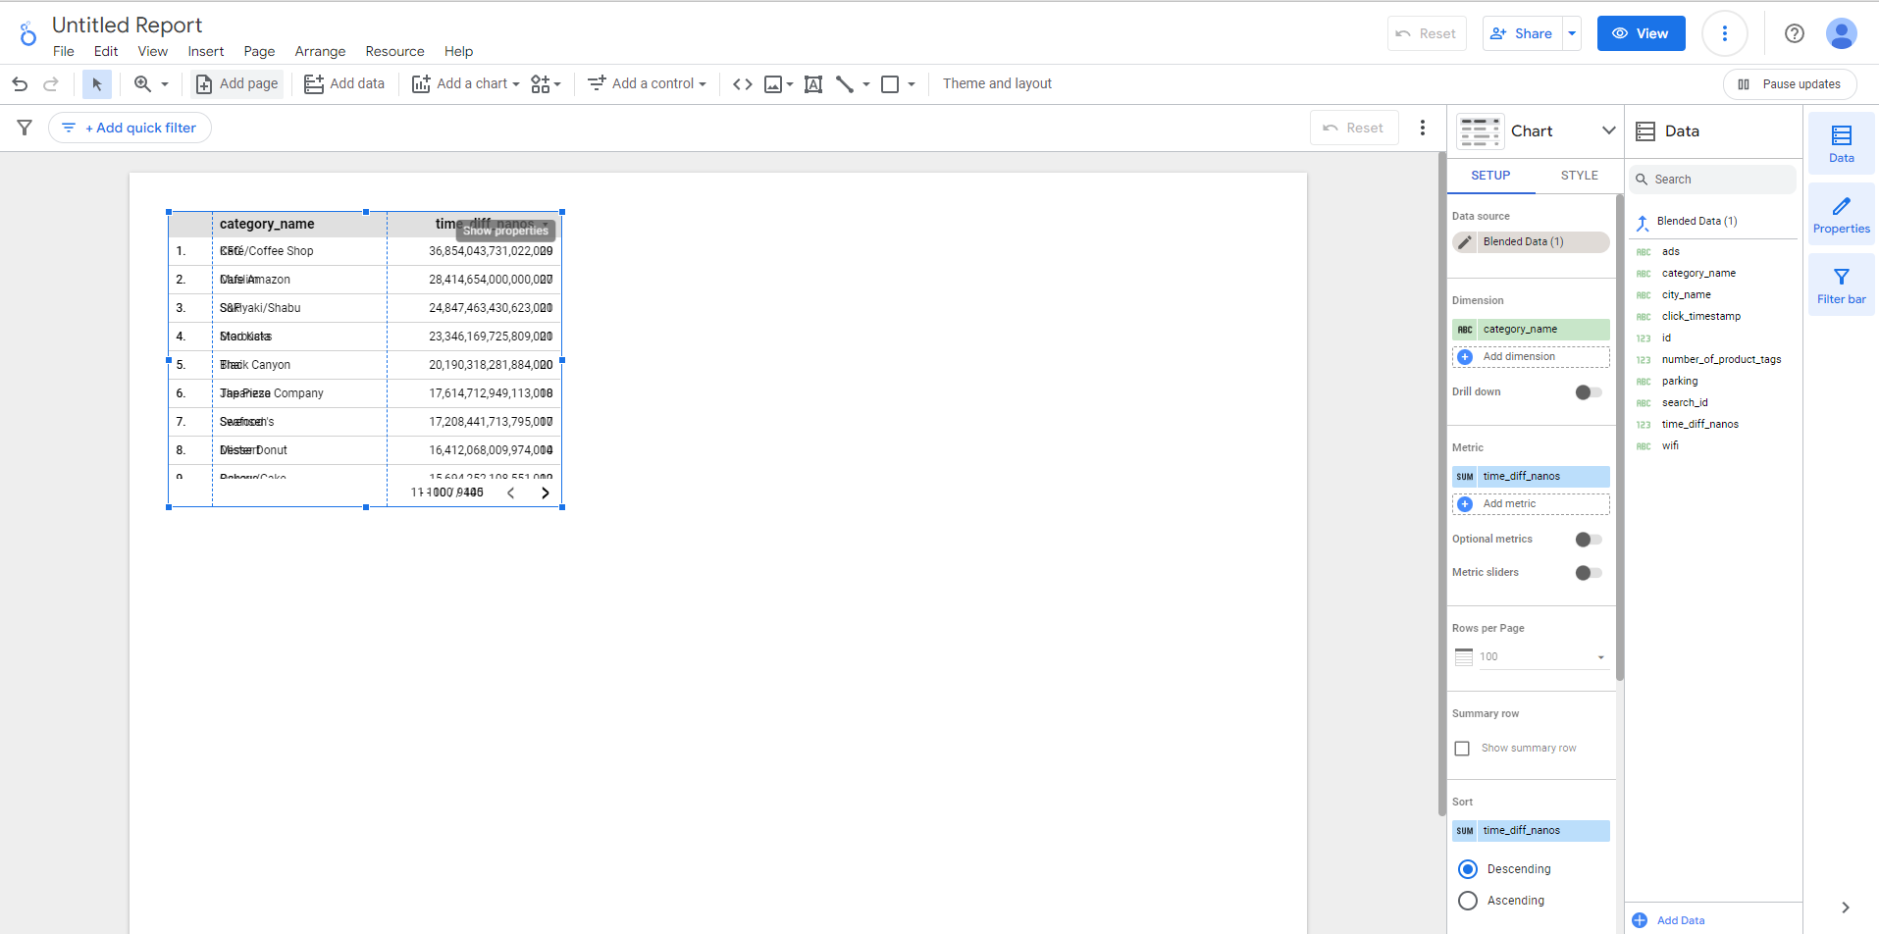
หลังจากรวมข้อมูล
โดย ผศ. ดร.ธนพงศ์ อินทระ สาขาวิชาสถิติ มหาวิทยาลัยขอนแก่น
23

Slide 25
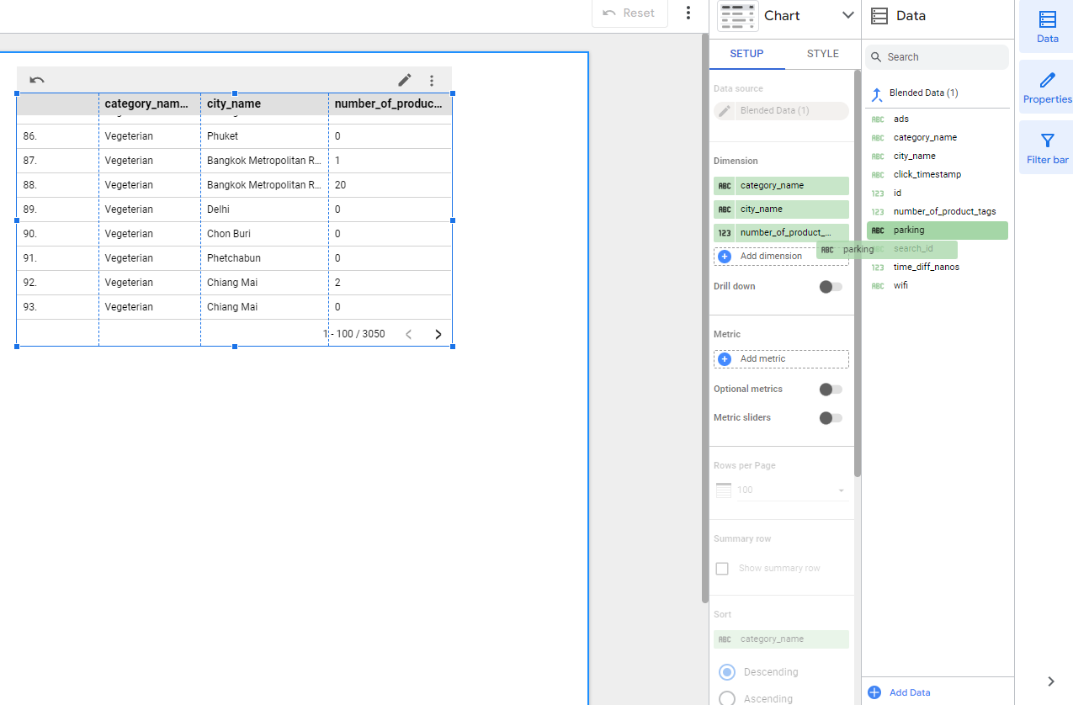
การเลือกข้อมูลให้แสดงในตาราง
แถบเครื่องมือด้านซ้ายของหน้า Dashboard สามารถกดที่ข้อมูลที่ต้องการและลากไปใส่ใน Dimension
โดย ผศ. ดร.ธนพงศ์ อินทระ สาขาวิชาสถิติ มหาวิทยาลัยขอนแก่น
24

Slide 26
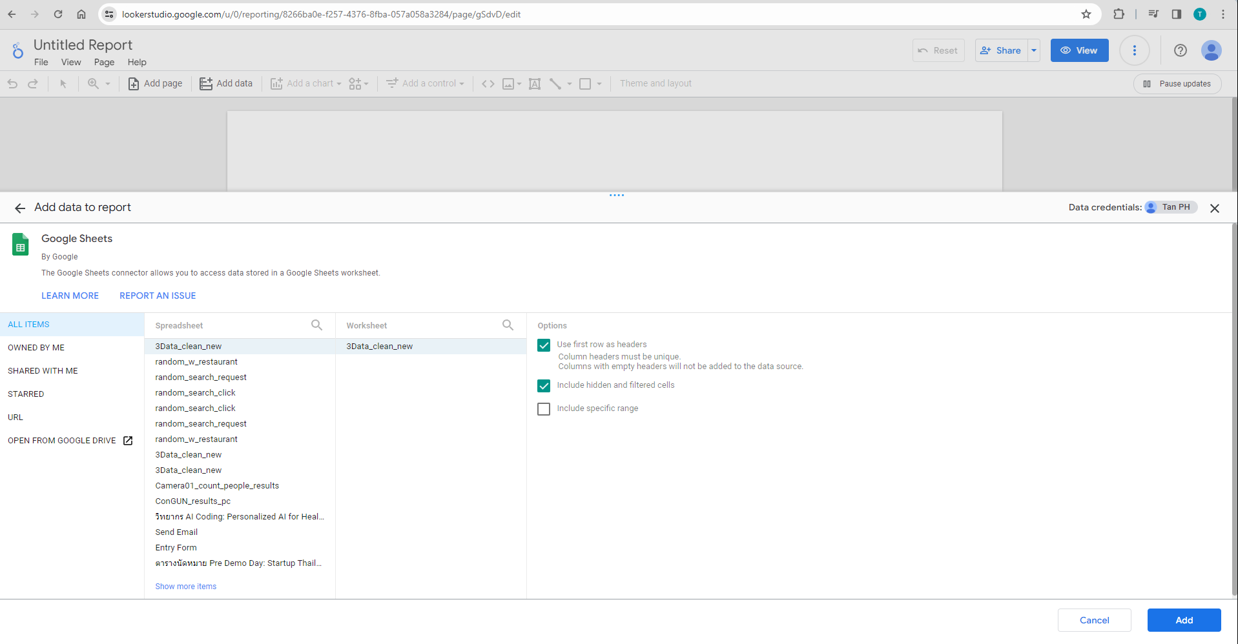
การสร้างกราฟใน looker studio
ให้กลับไปที่หน้าแรกและสร้างหน้าเปล่าขึ้นมาใหม่ และให้โหลดข้อมูล 3Data_clean_new
โดย ผศ. ดร.ธนพงศ์ อินทระ สาขาวิชาสถิติ มหาวิทยาลัยขอนแก่น
25

Slide 27
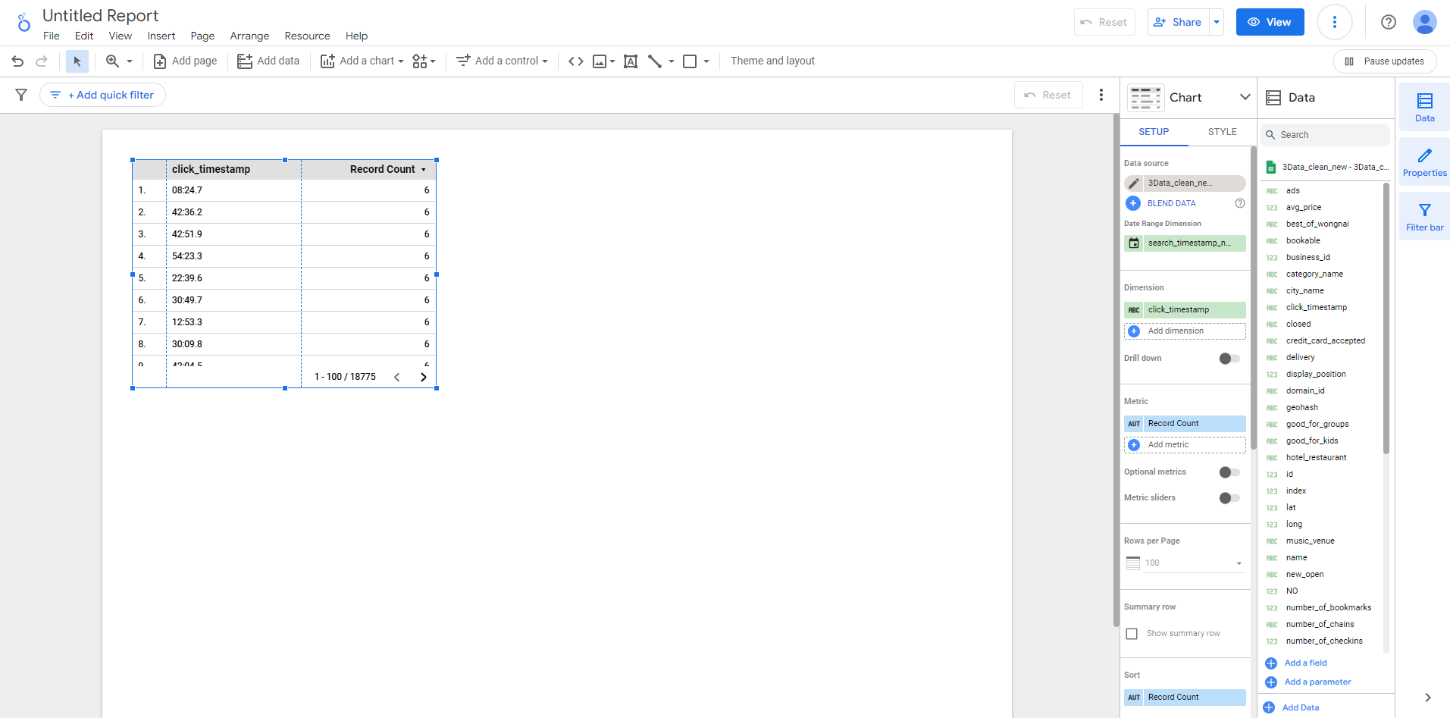
หลังจากโหลดข้อมูลเข้าหน้า Dashboard
การลบตาราง สามารถ click ที่ตารางและกด Del ใน keyboard ได้เลย
โดย ผศ. ดร.ธนพงศ์ อินทระ สาขาวิชาสถิติ มหาวิทยาลัยขอนแก่น
26

Slide 28
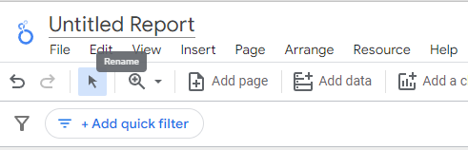
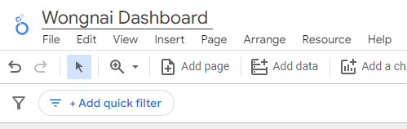
การตั้งชื่อหน้า Dashboard
Click ที่ชื่อข้าง logo และพิมพ์ชื่อที่ต้องการ
โดย ผศ. ดร.ธนพงศ์ อินทระ สาขาวิชาสถิติ มหาวิทยาลัยขอนแก่น
27

Slide 29
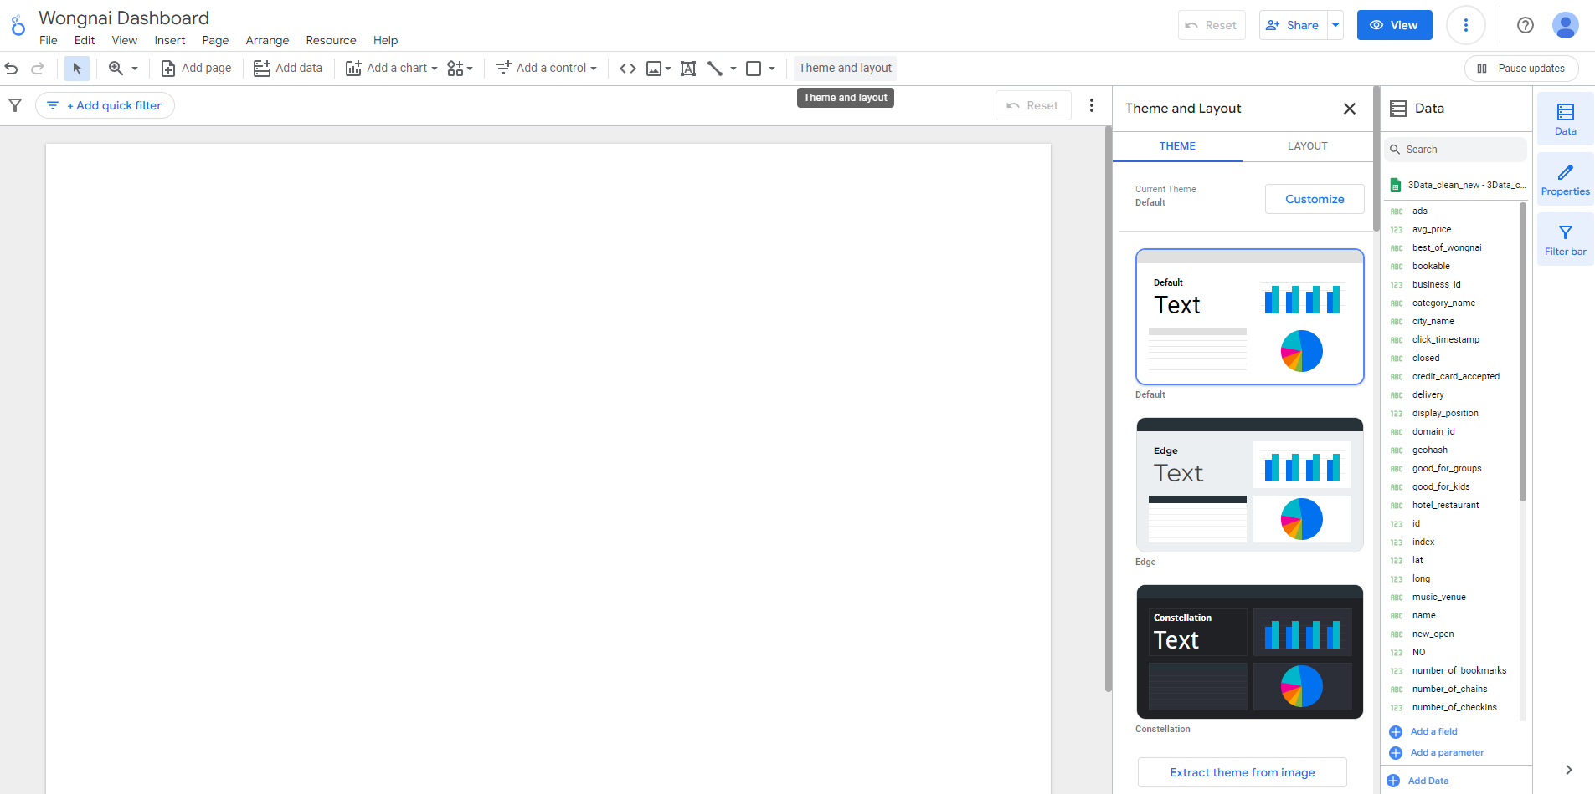
การกำหนดขนาดของหน้า Dashboard
ในแถบเครื่องมือให้ click Theme and layout
โดย ผศ. ดร.ธนพงศ์ อินทระ สาขาวิชาสถิติ มหาวิทยาลัยขอนแก่น
28

Slide 30
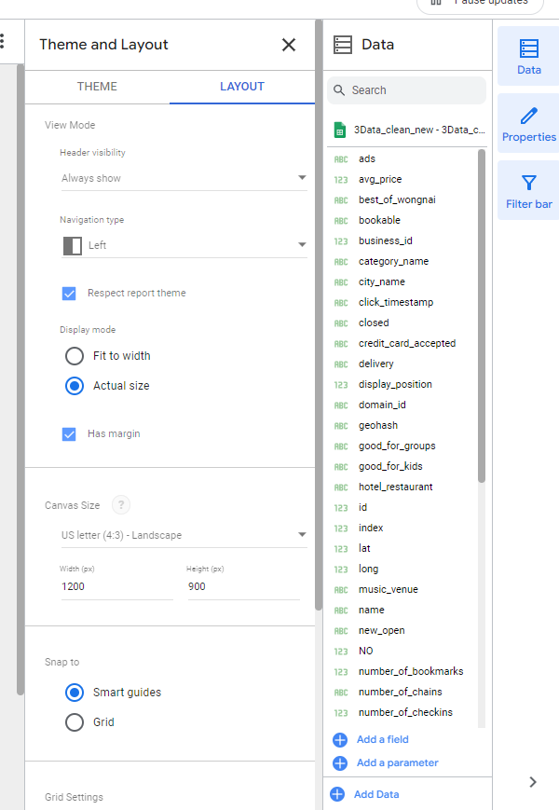
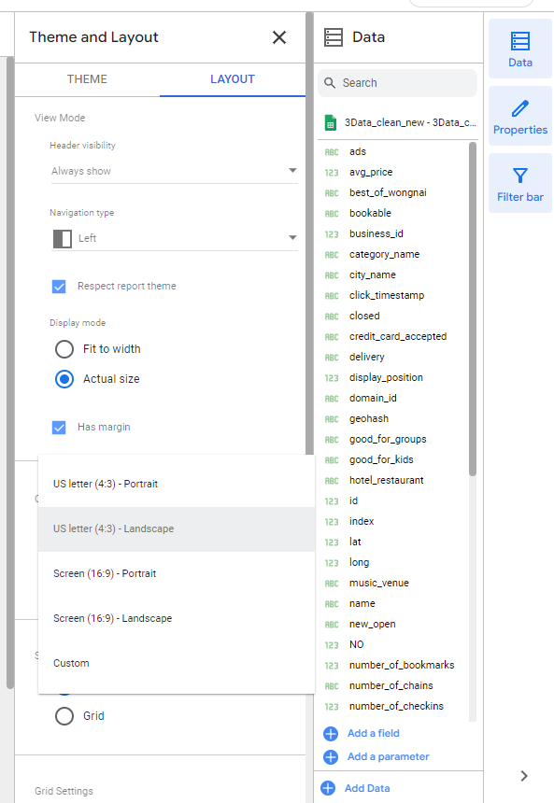
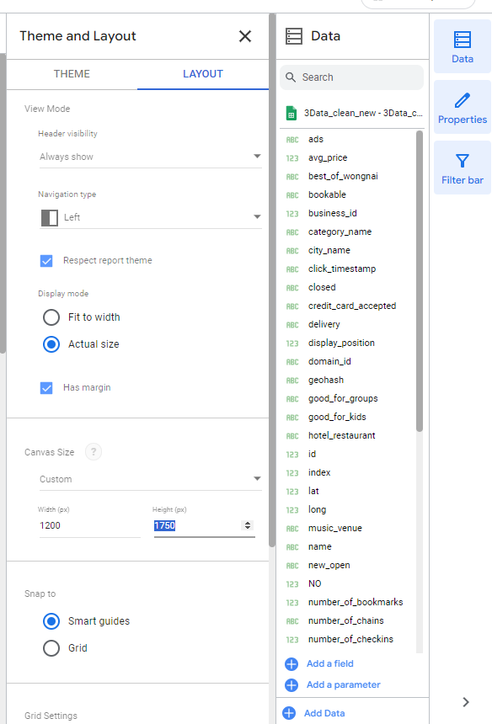
การกำหนดขนาดของหน้า Dashboard (ต่อ)
แถบเครื่องมือด้านซ้ายให้เลือก LAYOUT >กำหนดขนาดใน Canvas Size โดยสามารถ dropdown เลือก setting ที่มีให้ หรือ กำหนดขนาดเองก็ได้ ในที่นี้จะกำหนดเป็น 1200*1750
โดย ผศ. ดร.ธนพงศ์ อินทระ สาขาวิชาสถิติ มหาวิทยาลัยขอนแก่น
29

Slide 31
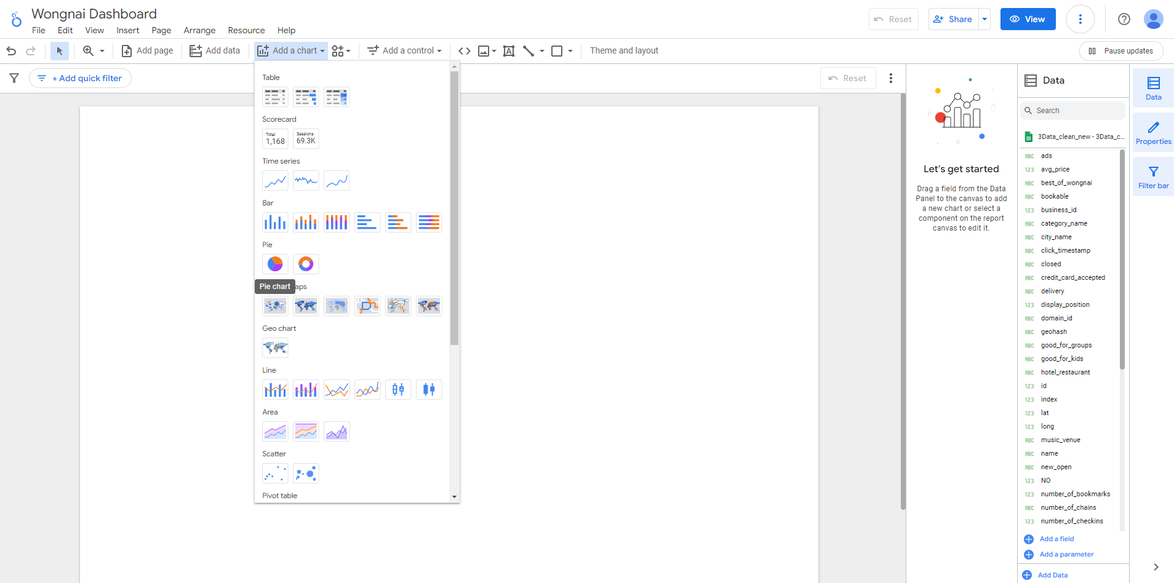
สร้างกราฟวงกลม
Click ที่ Add a chart > dropdown เลือก Pie chart
โดย ผศ. ดร.ธนพงศ์ อินทระ สาขาวิชาสถิติ มหาวิทยาลัยขอนแก่น
30

Slide 32
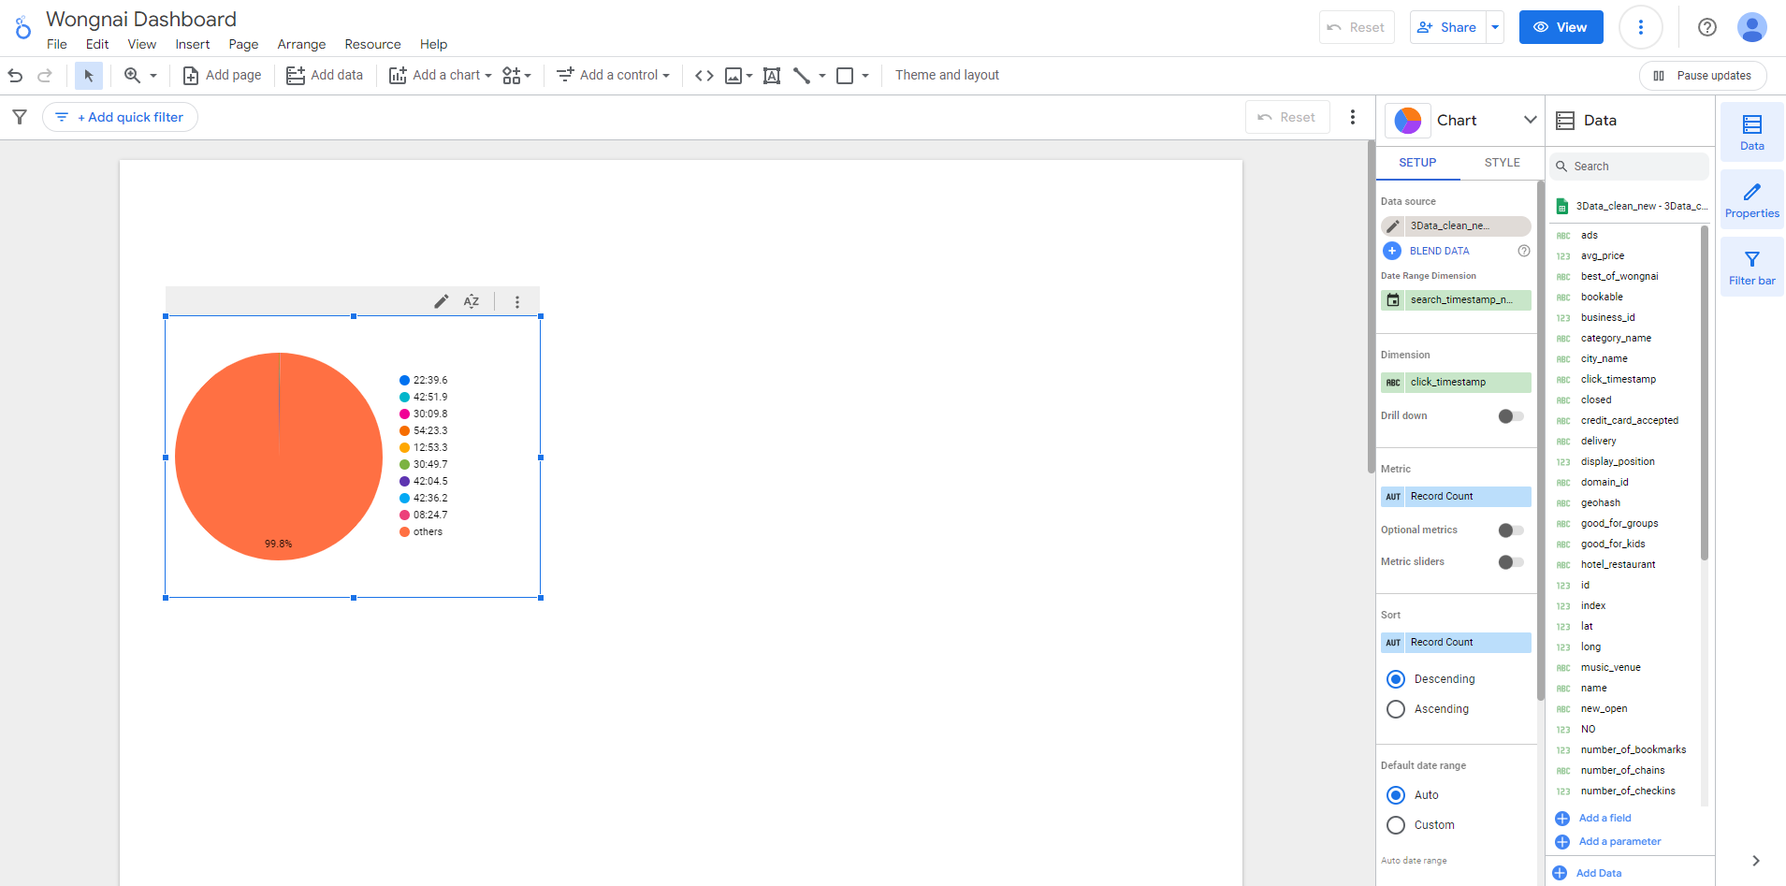
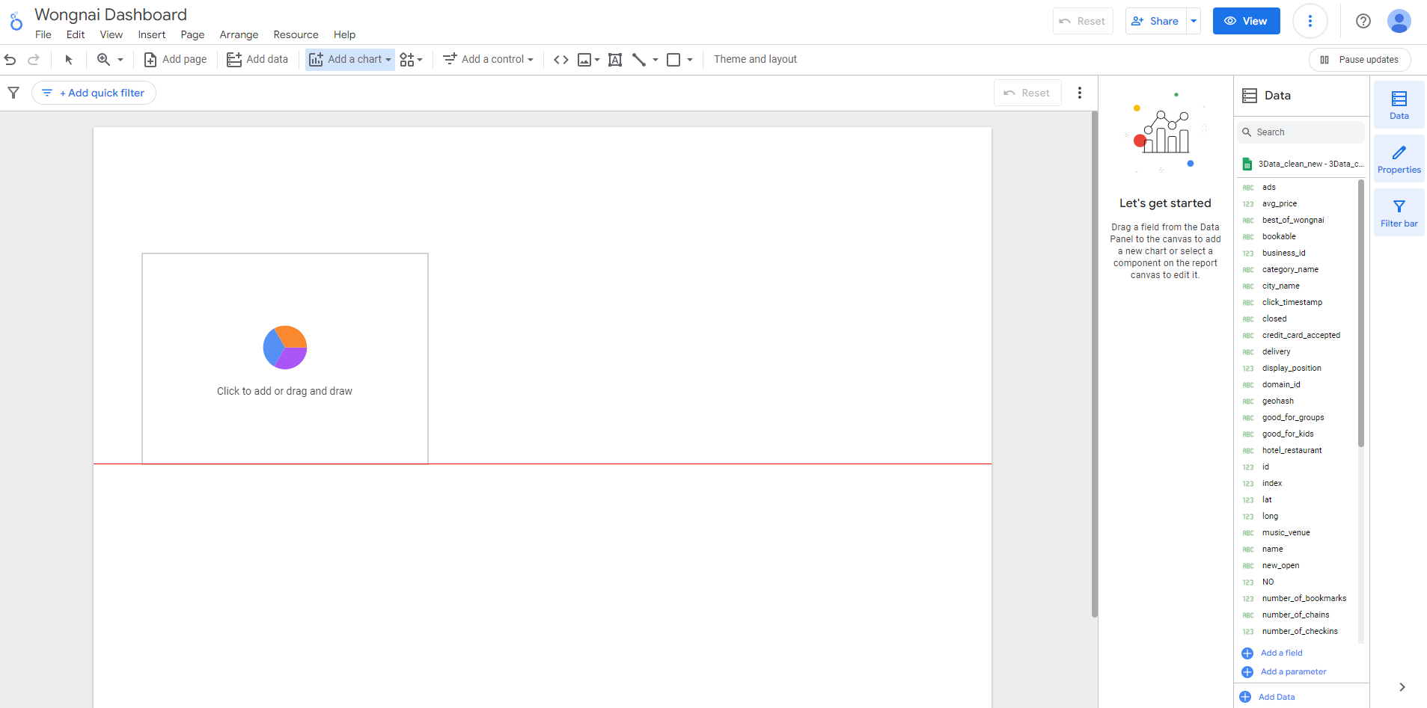
สร้างกราฟวงกลม (ต่อ)
เลือกพื้นที่ที่ต้องการวาง
โดย ผศ. ดร.ธนพงศ์ อินทระ สาขาวิชาสถิติ มหาวิทยาลัยขอนแก่น
31

Slide 33
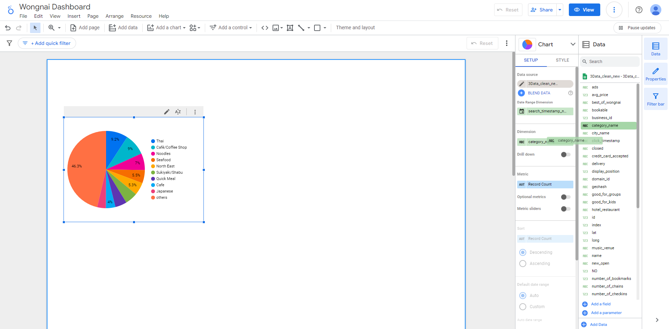
สร้างกราฟวงกลม (ต่อ)
แถบเครื่องมือด้านซ้ายให้เลือก category_name ใส่ Dimension เพื่อทำกราฟวงกลมดูประเภทร้าน
โดย ผศ. ดร.ธนพงศ์ อินทระ สาขาวิชาสถิติ มหาวิทยาลัยขอนแก่น
32

Slide 34
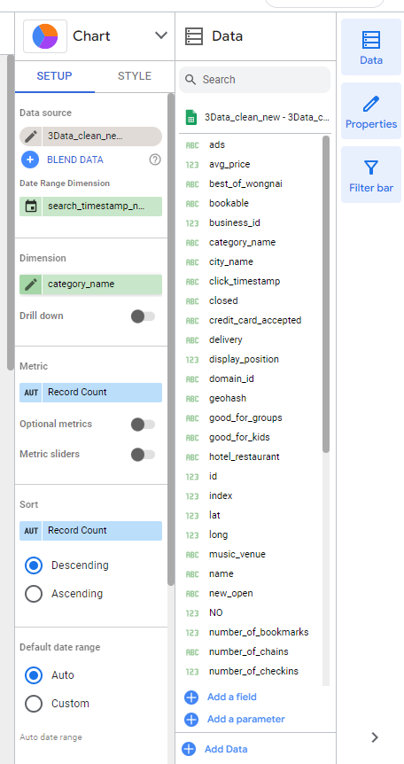
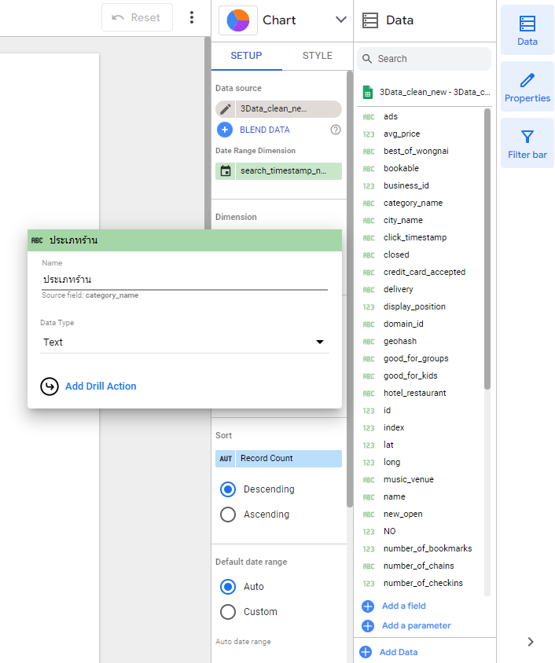
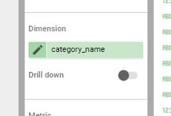
กำหนดชื่อให้ข้อมูลในแถบเครื่องมือ
โดย ผศ. ดร.ธนพงศ์ อินทระ สาขาวิชาสถิติ มหาวิทยาลัยขอนแก่น
33

Slide 35
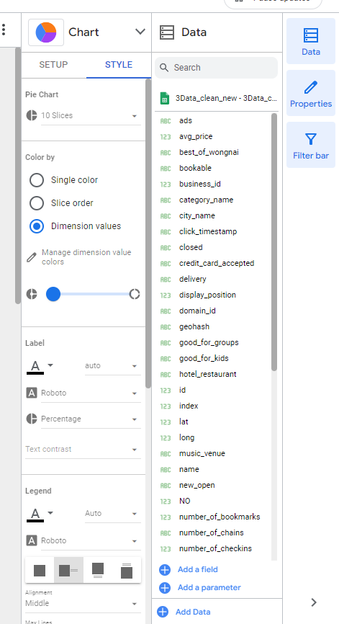
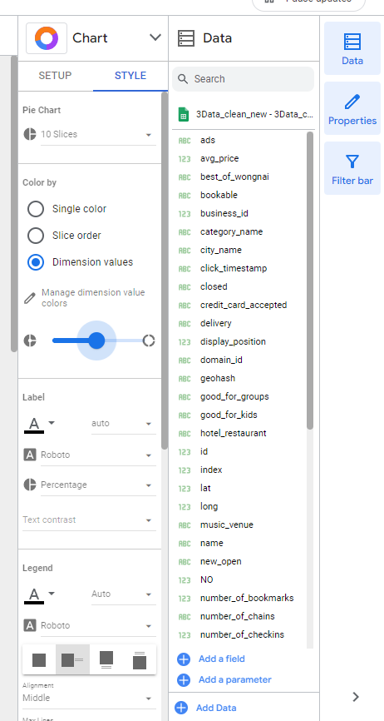
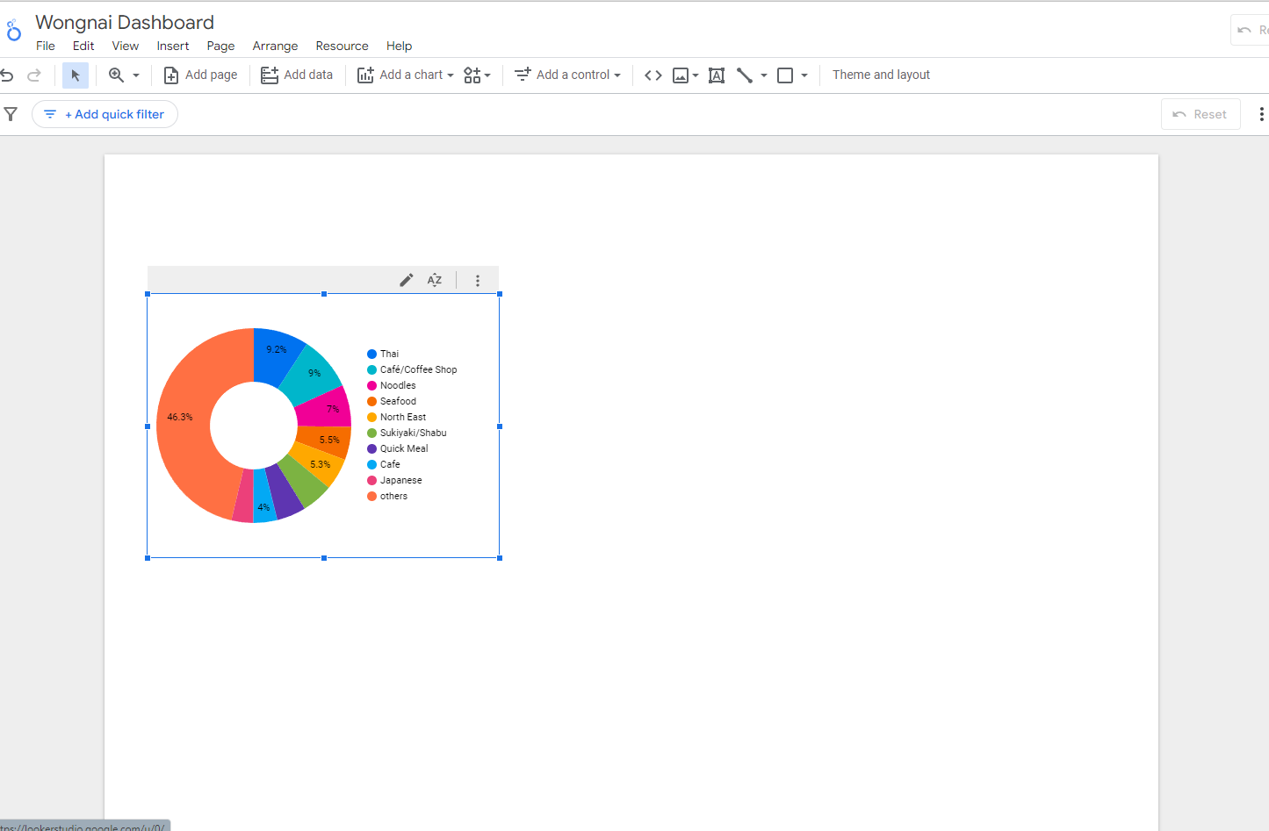
การปรับแต่งกราฟวงกลม
โดย ผศ. ดร.ธนพงศ์ อินทระ สาขาวิชาสถิติ มหาวิทยาลัยขอนแก่น
34

Slide 36
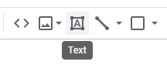
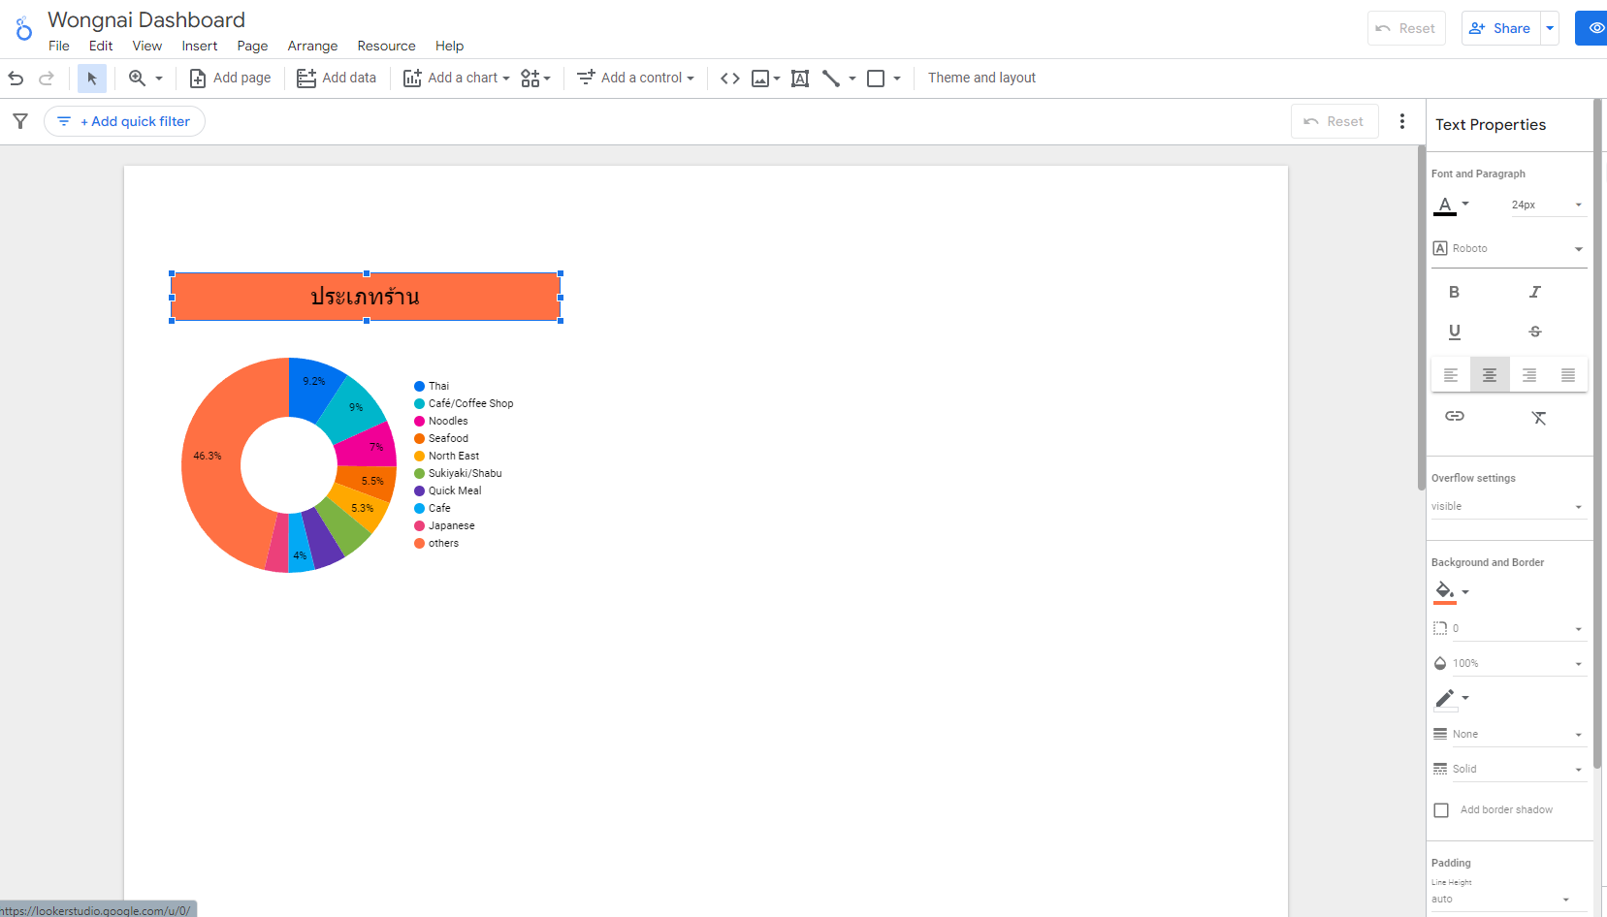
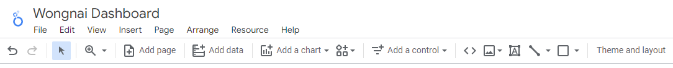
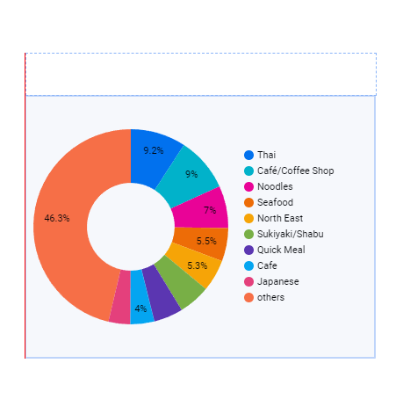
การสร้างช่องข้อความ
Click แถบเครื่องมือ Text > จัดวางช่องข้อความและพิมพ์ข้อความที่ต้องการ > แถบเครื่องมือด้านซ้ายText Properties สามารถปรับแต่งข้อความตามที่ต้องการได้
โดย ผศ. ดร.ธนพงศ์ อินทระ สาขาวิชาสถิติ มหาวิทยาลัยขอนแก่น
35

Slide 37
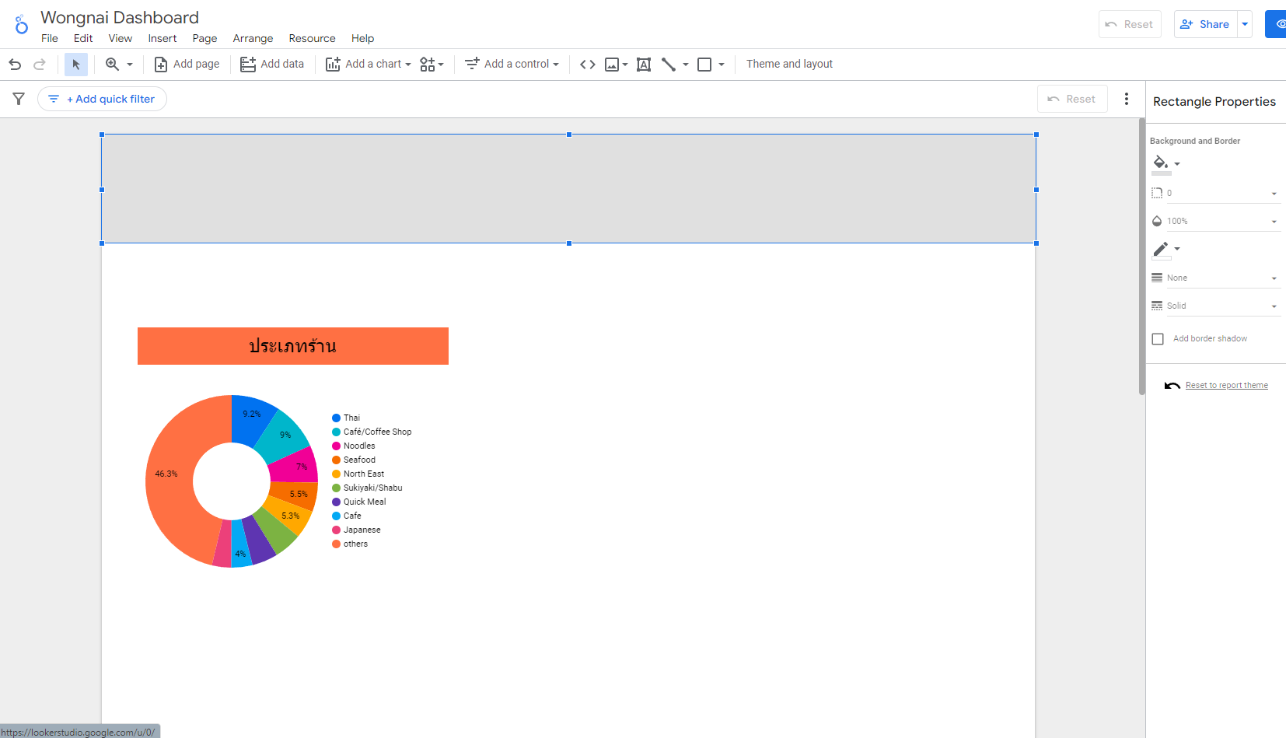


การสร้างช่องเปล่าเพื่อตกแต่ง
Click แถบเครื่องมือ Shape (ใช้ dropdown สามารถเลือกรูปกลมได้) > จัดวางตามพื้นที่ที่ต้องการ > แถบเครื่องมือด้านซ้าย Rectangle Properties สามารถปรับแต่งตามที่ต้องการได้
โดย ผศ. ดร.ธนพงศ์ อินทระ สาขาวิชาสถิติ มหาวิทยาลัยขอนแก่น
36

Slide 38

สร้างกราฟแท่ง 10 อันดับร้านตามจำนวนรีวิว
Click ที่ Add a chart > dropdown เลือก Bar chart
โดย ผศ. ดร.ธนพงศ์ อินทระ สาขาวิชาสถิติ มหาวิทยาลัยขอนแก่น
37

Slide 39


สร้างกราฟแท่ง 10 อันดับร้านตามจำนวนรีวิว (ต่อ)
เลือกพื้นที่ที่ต้องการวาง
โดย ผศ. ดร.ธนพงศ์ อินทระ สาขาวิชาสถิติ มหาวิทยาลัยขอนแก่น
38

Slide 40

สร้างกราฟแท่ง 10 อันดับร้านตามจำนวนรีวิว (ต่อ)
แถบเครื่องมือด้านซ้ายให้เลือก number_of_reviews ใส่ Data Range Dimension และเลือก name ใส่ Dimension เพื่อทำกราฟแท่ง 10 อันดับร้านตามจำนวน reviews
โดย ผศ. ดร.ธนพงศ์ อินทระ สาขาวิชาสถิติ มหาวิทยาลัยขอนแก่น
39

Slide 41


การปรับสัดส่วนของกราฟ
นำเมาส์ไปชี้ที่เส้นแกน Y หรือบริเวณสีแดงและกดลาง ซ้าย-ขวา เพื่อปรับแต่งความกว้างของแถบชื่อแกน
โดย ผศ. ดร.ธนพงศ์ อินทระ สาขาวิชาสถิติ มหาวิทยาลัยขอนแก่น
40

Slide 42



ปรับแต่งกราฟแท่ง
กำหนดชื่อให้ข้อมูลใน SETUP > ปรับแต่งกราฟแท่งใน STYLE
โดย ผศ. ดร.ธนพงศ์ อินทระ สาขาวิชาสถิติ มหาวิทยาลัยขอนแก่น
41

Slide 43

เพิ่มช่องข้อความชื่อกราฟแท่ง
ปรับแต่งสีสันให้สวยงามตามใจ
โดย ผศ. ดร.ธนพงศ์ อินทระ สาขาวิชาสถิติ มหาวิทยาลัยขอนแก่น
42

Slide 44

การสร้างข้อความบอกจำนวน Total หรือจำนวนรวม
Click ที่ Add a chart > dropdown เลือก scorecard
โดย ผศ. ดร.ธนพงศ์ อินทระ สาขาวิชาสถิติ มหาวิทยาลัยขอนแก่น
43

Slide 45


การสร้างข้อความบอกจำนวน Total หรือจำนวนรวม (ต่อ)
เลือกพื้นที่ที่ต้องการวาง กำหนดชื่อตัวแปรและปรับแต่งใน STYLE ตามที่ต้องการ
โดย ผศ. ดร.ธนพงศ์ อินทระ สาขาวิชาสถิติ มหาวิทยาลัยขอนแก่น
44

Slide 46

สร้างกราฟแท่งจำนวนโฆษณา
Click ที่ Add a chart > dropdown เลือก Column chart
โดย ผศ. ดร.ธนพงศ์ อินทระ สาขาวิชาสถิติ มหาวิทยาลัยขอนแก่น
45

Slide 47

สร้างกราฟแท่งจำนวนโฆษณา (ต่อ)
เลือกพื้นที่ที่ต้องการวาง
โดย ผศ. ดร.ธนพงศ์ อินทระ สาขาวิชาสถิติ มหาวิทยาลัยขอนแก่น
46

Slide 48

สร้างกราฟแท่งจำนวนโฆษณา (ต่อ)
แถบเครื่องมือด้านซ้ายให้เลือก abs ใส่ Dimension เพื่อทำกราฟแท่งจำนวนโฆษณา
โดย ผศ. ดร.ธนพงศ์ อินทระ สาขาวิชาสถิติ มหาวิทยาลัยขอนแก่น
47

Slide 49




การเปลี่ยนประเภทของข้อมูลตัวเลข
ในแถบเครื่องมือกด icon กำหนดชื่อข้างตัวแปร NO เปลี่ยนชื่อเป็น จำนวน > Aggregation ให้เลือกเป็น count (จำนวนนับ)
โดย ผศ. ดร.ธนพงศ์ อินทระ สาขาวิชาสถิติ มหาวิทยาลัยขอนแก่น
48

Slide 50



สร้างกราฟแท่งจำนวนโฆษณา (ต่อ)
เพิ่มช่องข้อความชื่อกราฟและปรับแต่งกราฟใน STYLE ตามที่ต้องการ
โดย ผศ. ดร.ธนพงศ์ อินทระ สาขาวิชาสถิติ มหาวิทยาลัยขอนแก่น
49

Slide 51

สร้างกราฟ Bubble map (Google map)
Click ที่ Add a chart > dropdown เลือก Bubble map
โดย ผศ. ดร.ธนพงศ์ อินทระ สาขาวิชาสถิติ มหาวิทยาลัยขอนแก่น
50

Slide 52


สร้างกราฟ Bubble map (Google map) (ต่อ)
เลือกและจัดระเบียบพื้นที่ที่ต้องการวาง
โดย ผศ. ดร.ธนพงศ์ อินทระ สาขาวิชาสถิติ มหาวิทยาลัยขอนแก่น
51

Slide 53


การรวมข้อมูล 2 ตัวแปร(คอลัมน์)
ใช้ keyword ‘l’ ค้นหาในช่องค้นหาข้อมูล จะเห็นตัวแปร lat คือละติจูด ตัวแปร long คือลองจิจูด ในการใช้งานจริงเพื่อระบุตำแหน่งร้าน จำเป็นต้องให้ข้อมูล ละติจูด ลองจิจูด อยู่ในรูปแบบ ‘ละติจูด ลองจิจูด’ และเป็นข้อมูลช่องเดียว
ดังนั้นต้องสร้างตัวแปรใหม่ที่รวมข้อมูล(รวมคอลัมน์)ตัวแปร lat และตัวแปร long ใช้เก็บข้อมูล ‘ละติจูด ลองจิจูด’
โดย ผศ. ดร.ธนพงศ์ อินทระ สาขาวิชาสถิติ มหาวิทยาลัยขอนแก่น
52

Slide 54


การรวมข้อมูล 2 ตัวแปร(คอลัมน์) (ต่อ)
Click search_timestamp_n…
โดย ผศ. ดร.ธนพงศ์ อินทระ สาขาวิชาสถิติ มหาวิทยาลัยขอนแก่น
53

Slide 55


การรวมข้อมูล 2 ตัวแปร(คอลัมน์) (ต่อ)
Click ADD FIELD
โดย ผศ. ดร.ธนพงศ์ อินทระ สาขาวิชาสถิติ มหาวิทยาลัยขอนแก่น
54

Slide 56

การรวมข้อมูล 2 ตัวแปร(คอลัมน์) (ต่อ)
Data Type > dropdown เลือก Geo > Latitude, Longitude
โดย ผศ. ดร.ธนพงศ์ อินทระ สาขาวิชาสถิติ มหาวิทยาลัยขอนแก่น
55

Slide 57

การรวมข้อมูล 2 ตัวแปร(คอลัมน์) (ต่อ)
ตั้งชื่อและเขียน code CONCAT(lat,””,long) เพื่อรวมข้อมูลทั้ง 2 ตัวแปรเข้าด้วยกัน กด APPLY หลังจากโหลดเสร็จให้กดพื้นที่วางตรงไหนก็ได้
โดย ผศ. ดร.ธนพงศ์ อินทระ สาขาวิชาสถิติ มหาวิทยาลัยขอนแก่น
56

Slide 58

สร้างกราฟ Bubble map (Google map) (ต่อ)
แถบเครื่องมือด้านซ้ายให้เลือก name ใส่ Location และ Color dimension เลือก search_timestamp_new ใส่ Size เพื่อ Google map ที่อยู่ร้านอาหารโดยขนาดของ Bubble คือจำนวนการค้นหา
โดย ผศ. ดร.ธนพงศ์ อินทระ สาขาวิชาสถิติ มหาวิทยาลัยขอนแก่น
57

Slide 59

สร้างกราฟ Bubble map (Google map) (ต่อ)
หลังจากเลือกและโหลดเสร็จ จะขึ้นแจ้งเตือนเกี่ยวกับจำนวนข้อมูลและจำนวนเซตสี Click OK, got it
โดย ผศ. ดร.ธนพงศ์ อินทระ สาขาวิชาสถิติ มหาวิทยาลัยขอนแก่น
58

Slide 60


ปรับแต่งกราฟ Bubble map (Google map)
กำหนดชื่อตัวแปรใหม่เพื่อให้เข้าใจง่าย และจำนวนการค้นหาให้กำหนด Aggregation เป็น Count
โดย ผศ. ดร.ธนพงศ์ อินทระ สาขาวิชาสถิติ มหาวิทยาลัยขอนแก่น
59

Slide 61



ปรับแต่งกราฟ Bubble map (Google map) (ต่อ)
เพิ่มช่องข้อความชื่อกราฟและปรับแต่งกราฟใน STYLE ตามที่ต้องการ
โดย ผศ. ดร.ธนพงศ์ อินทระ สาขาวิชาสถิติ มหาวิทยาลัยขอนแก่น
60

Slide 62

สร้างตารางแสดงรายละเอียดข้อมูล
Click ที่ Add a chart > dropdown เลือก Table
โดย ผศ. ดร.ธนพงศ์ อินทระ สาขาวิชาสถิติ มหาวิทยาลัยขอนแก่น
61

Slide 63


สร้างตารางแสดงรายละเอียดข้อมูล (ต่อ)
เลือกและจัดระเบียบพื้นที่ที่ต้องการวาง
โดย ผศ. ดร.ธนพงศ์ อินทระ สาขาวิชาสถิติ มหาวิทยาลัยขอนแก่น
62

Slide 64



สร้างตารางแสดงรายละเอียดข้อมูล (ต่อ)
แถบเครื่องมือด้านซ้ายให้เลือกตัวแปรข้อมูลที่ต้องการให้แสดงในตาราง เพื่อทำตารางดูรายละเอียดของร้าน
โดย ผศ. ดร.ธนพงศ์ อินทระ สาขาวิชาสถิติ มหาวิทยาลัยขอนแก่น
63

Slide 65


สร้างตารางแสดงรายละเอียดข้อมูล (ต่อ)
กำหนดชื่อให้แต่ละตัวแปรที่เลือก เพื่อความเข้าใจง่าย
โดย ผศ. ดร.ธนพงศ์ อินทระ สาขาวิชาสถิติ มหาวิทยาลัยขอนแก่น
64

Slide 66

ปรับแต่งตาราง
จัดระเบียงพื้นที่ในตาราง ปรับแต่งตารางใน STYLE ตามที่ต้องการและเพิ่มช่องข้อความชื่อตาราง
โดย ผศ. ดร.ธนพงศ์ อินทระ สาขาวิชาสถิติ มหาวิทยาลัยขอนแก่น
65

Slide 67

การสร้างตัวกรอง dropdown
Click ที่ Add a control> dropdown เลือก Drop-down list
โดย ผศ. ดร.ธนพงศ์ อินทระ สาขาวิชาสถิติ มหาวิทยาลัยขอนแก่น
66

Slide 68


การสร้างตัวกรอง dropdown (ต่อ)
เลือกพื้นที่ที่ต้องการวาง
โดย ผศ. ดร.ธนพงศ์ อินทระ สาขาวิชาสถิติ มหาวิทยาลัยขอนแก่น
67

Slide 69


การสร้างตัวกรอง dropdown (ต่อ)
แถบเครื่องมือด้านซ้ายให้เลือก city_name ใส่ Control field เพื่อทำตัวกรองตามชื่อจังหวัด
โดย ผศ. ดร.ธนพงศ์ อินทระ สาขาวิชาสถิติ มหาวิทยาลัยขอนแก่น
68

Slide 70

การสร้างตัวกรอง dropdown (ต่อ)
กำหนดชื่อให้ตัวแปรเป็น ชื่อจังหวัด และกำหนด Data Type เป็น City
โดย ผศ. ดร.ธนพงศ์ อินทระ สาขาวิชาสถิติ มหาวิทยาลัยขอนแก่น
69

Slide 71

การสร้างตัวกรอง dropdown (ต่อ)
ปรับแต่งตัวกรอกให้สวยงามตามต้องการ
โดย ผศ. ดร.ธนพงศ์ อินทระ สาขาวิชาสถิติ มหาวิทยาลัยขอนแก่น
70

Slide 72


การทดสอบใช้งานตัวกรอก
Click View ด้านซ้ายบนเพื่อเปลี่ยนมุมมองเป็นผู้ใช้งาน
โดย ผศ. ดร.ธนพงศ์ อินทระ สาขาวิชาสถิติ มหาวิทยาลัยขอนแก่น
71

Slide 73

การทดสอบใช้งานตัวกรอก (ต่อ)
Click เลือกจังหวัดในตัวกรอกเพื่อทดสอบการใช้งาน ตรวจสอบการอัพเดทของกราฟและตาราง
โดย ผศ. ดร.ธนพงศ์ อินทระ สาขาวิชาสถิติ มหาวิทยาลัยขอนแก่น
72

Slide 74


การโหลดรูปภาพเข้าหน้า Dashboard
Click Image > dropdown
โดย ผศ. ดร.ธนพงศ์ อินทระ สาขาวิชาสถิติ มหาวิทยาลัยขอนแก่น
73

Slide 75


การโหลดรูปภาพเข้าหน้า Dashboard (ต่อ)
Upload from computer คือการอัพโหลดรูปจากคอมพิวเตอร์ของเราเอง ให้นักศึกษาบันทึกรูป logo Wongnai จาก https://www.wongnai.com/brand-assets
โดย ผศ. ดร.ธนพงศ์ อินทระ สาขาวิชาสถิติ มหาวิทยาลัยขอนแก่น
74

Slide 76

การโหลดรูปภาพเข้าหน้า Dashboard (ต่อ)
แตกไฟล์ LOGO_Wongnai.zip > Click Upload from computer > เลือกรูปภาพ
โดย ผศ. ดร.ธนพงศ์ อินทระ สาขาวิชาสถิติ มหาวิทยาลัยขอนแก่น
75

Slide 77

การโหลดรูปภาพเข้าหน้า Dashboard (ต่อ)
เลือกพื้นที่ที่ต้องการวางรูปภาพ
โดย ผศ. ดร.ธนพงศ์ อินทระ สาขาวิชาสถิติ มหาวิทยาลัยขอนแก่น
76

Slide 78

การโหลดรูปภาพเข้าหน้า Dashboard (ต่อ)
By URL คือการอัพโหลดรูปโดยใช้ URL ของรูปในหน้าเว็ป คลิ๊กขวาที่รูปที่เราต้องการ > Open image in new tab
โดย ผศ. ดร.ธนพงศ์ อินทระ สาขาวิชาสถิติ มหาวิทยาลัยขอนแก่น
77

Slide 79

การโหลดรูปภาพเข้าหน้า Dashboard (ต่อ)
Copy URL ของรูป
โดย ผศ. ดร.ธนพงศ์ อินทระ สาขาวิชาสถิติ มหาวิทยาลัยขอนแก่น
78

Slide 80

การโหลดรูปภาพเข้าหน้า Dashboard (ต่อ)
Image > dropdown > Click By URL
โดย ผศ. ดร.ธนพงศ์ อินทระ สาขาวิชาสถิติ มหาวิทยาลัยขอนแก่น
79

Slide 81

การโหลดรูปภาพเข้าหน้า Dashboard (ต่อ)
วาง URL รูปที่ Copy มา > กด Insert
โดย ผศ. ดร.ธนพงศ์ อินทระ สาขาวิชาสถิติ มหาวิทยาลัยขอนแก่น
80

Slide 82

การโหลดรูปภาพเข้าหน้า Dashboard (ต่อ)
เลือกพื้นที่ที่ต้องการวางรูปภาพ
โดย ผศ. ดร.ธนพงศ์ อินทระ สาขาวิชาสถิติ มหาวิทยาลัยขอนแก่น
81

Slide 83

ตกแต่ง Dashboard ตามต้องการ
โดย ผศ. ดร.ธนพงศ์ อินทระ สาขาวิชาสถิติ มหาวิทยาลัยขอนแก่น
82

Slide 84


การแชร์หน้า Dashboard
Click Share ด้านซ้ายบนของหน้า Dashboard
โดย ผศ. ดร.ธนพงศ์ อินทระ สาขาวิชาสถิติ มหาวิทยาลัยขอนแก่น
83

Slide 85



การแชร์หน้า Dashboard (ต่อ)
สามารถแชร์แบบส่ง gmail หรือแบบ Copy link และสามารถกำหนดสิทธิการเข้าถึงให้แต่ละแบบได้
โดย ผศ. ดร.ธนพงศ์ อินทระ สาขาวิชาสถิติ มหาวิทยาลัยขอนแก่น
84

Slide 86

การดาวน์โหลดหน้า Dashboard
Click File > Download as > PDF
โดย ผศ. ดร.ธนพงศ์ อินทระ สาขาวิชาสถิติ มหาวิทยาลัยขอนแก่น
85

Slide 87

การดาวน์โหลดหน้า Dashboard (ต่อ)
สามารถกำหนดก่อนการดาวน์โหลด ไม่ให้แสดงสีพื้นหลัง, แสดง link สำหรับกดมาหน้า Dashboard ในเว็ป, ตั้งรหัสผ่าน
โดย ผศ. ดร.ธนพงศ์ อินทระ สาขาวิชาสถิติ มหาวิทยาลัยขอนแก่น
86

Slide 88

การดาวน์โหลดหน้า Dashboard (ต่อ)
ถ้าตั้งรหัสผ่าน ในการเปิดไฟล์ PDF จะถูกเข้ารหัส
โดย ผศ. ดร.ธนพงศ์ อินทระ สาขาวิชาสถิติ มหาวิทยาลัยขอนแก่น
87

Slide 89

Locker studio
โดย ผศ. ดร.ธนพงศ์ อินทระ สาขาวิชาสถิติ มหาวิทยาลัยขอนแก่น
88

Slide 90

Ethical framework in data project
https://towardsdatascience.com/the-importance-of-ethics-centricity-in-data-projects-ea2a60e6b67
โดย ผศ. ดร.ธนพงศ์ อินทระ สาขาวิชาสถิติ มหาวิทยาลัยขอนแก่น
89

Slide 91

Ethical framework in data project
โดย ผศ. ดร.ธนพงศ์ อินทระ สาขาวิชาสถิติ มหาวิทยาลัยขอนแก่น
90

